Slide 13
Μέθοδοι εκτέλεσης διαδικάσίας Ομαδοποίησης (clustering)

Slide 14
Μέθοδοι εκτέλεσης διαδικάσίας Ομαδοποίησης (clustering)

Slide 15
Μέθοδοι εκτέλεσης διαδικάσίας Ομαδοποίησης (clustering)

Slide 16
Μέθοδοι εκτέλεσης διαδικάσίας Ομαδοποίησης (clustering)

Slide 17
Μέθοδοι εκτέλεσης διαδικάσίας Ομαδοποίησης (clustering)

Slide 18
Μέθοδοι εκτέλεσης διαδικάσίας Ομαδοποίησης (clustering)

Slide 25
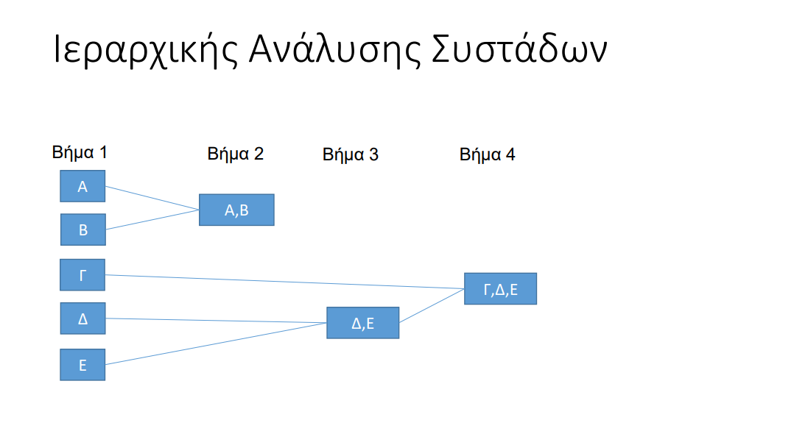

Slide 26
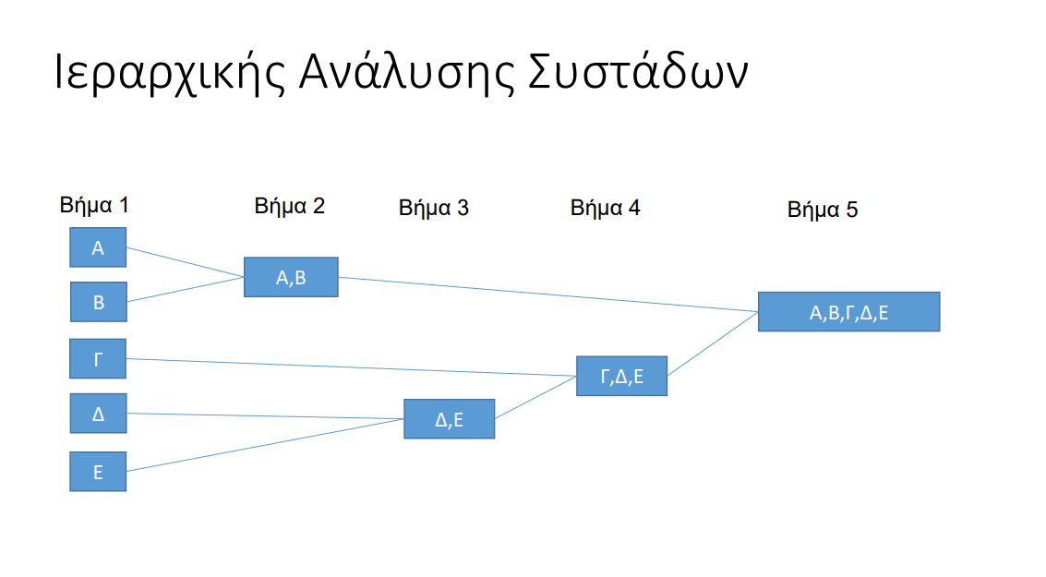

Slide 30
